Slide 1
Предсказание экстремальных событий методами машинного обучения
ГРОМОВ Н.В.​
​
НАУЧНЫЙ РУКОВОДИТЕЛЬ: ЛЕВАНОВА Т.А.​
НАУЧНЫЙ КОНСУЛЬТАНТ: ЗОЛОТЫХ Н.Ю.​

Slide 2
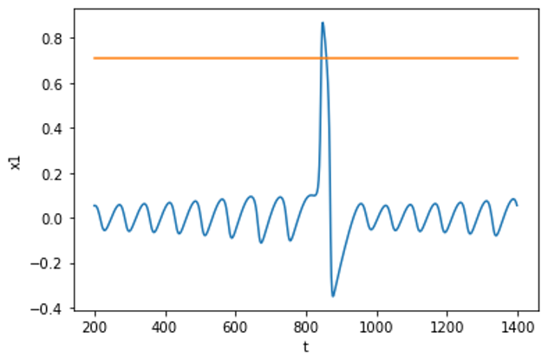
Экстремальные события
Экстремальные события (ЭС) - редкие, повторяющиеся и сильные отклонения от регулярного поведения в динамике различных природных и инженерных системах.​
В нейродинамике под ЭС понимаются резкие, сильные и нерегулярные скачки мембранного потенциала. Количественный критерий для определения ЭС [1]: ​$H_{s}=μ+6σ$
$$H_{s}$$
Пример экстремального события
[1] K. Dysthe, H. E. Krogstad, and P. Müller, Annu. Rev. Fluid Mech., 2008

Slide 3
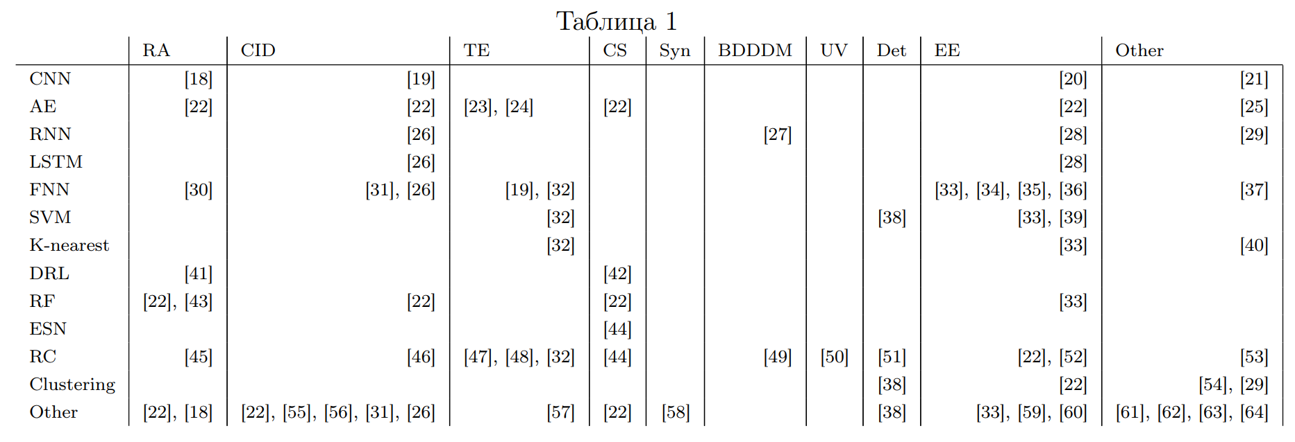
ПРИМЕНЕНИЕ МЕТОДОВ МАШИННОГО ОБУЧЕНИЯ В ЗАДАЧАХ НЕЛИНЕЙНОЙ ДИНАМИКИ

Slide 4
ОПТИМИЗИРОВАННОЕ АНСАМБЛЕВОЕ ГЛУБОКОЕ ОБУЧЕНИЕ (OPTIMIZED ENSEMBLE DEEP LEARNING, OEDL)​
X
FFNN($f_{1}$)
RC($f_{2}$)
LSTM($f_{3}$)
$$\hat{X}=α_{1}f_{1}+α_{2}f_{2}+α_{3}f_{3}$$
[2] A. Ray, T. Chakraborty, D. Ghosh, arXiv:2106.08968v1 [cs.LG], 2021

Slide 5
Полносвязная НЕЙРОННАЯ СЕТЬ (FEEDFORWARD NEURAL NETWORK, FFNN)​
$$x_{t}= w_{0}+\sum_{j=1}^{Q}{w_{j}g(w_{0j}+\sum_{i=1}^{P}{w_{i,j}x_{t−i})}}+e_{t}$$
$$P$$
$x_{t}=f(x_{t−1}$, $x_{t−2}$, …, $x_{t−P}$, W) + $e_{t}$
$$Q$$
$g(.)$ – нелинейная функция активации.
$e_{t}$ – ошибка предсказания.
Оптимизируем веса W, используя следующую функцию потерь:
$$L=\sum_{t=1}^{T−P}{{{(\hat{x}}_{t}−x_{t})}^{2}}$$

Slide 6
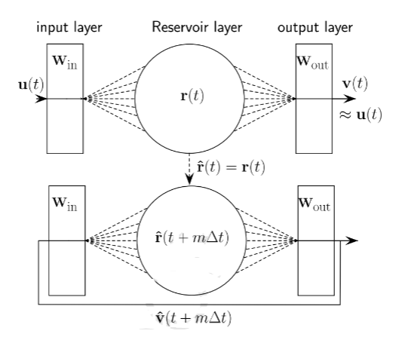
РЕЗЕРВУАРНЫЕ ВЫЧИСЛЕНИЯ (RESERVOIR COMPUTINGS, RC)​
Блок обучения:
Задать $N_{τ}$ состояний резервуара, используя формулы:
$r\left(t+∆t\right)=f\left(r\left(t\right), u\left(t\right)\right)$
$f\left(r, u\right)=\left(1−α\right)∗r+α∗tanh⁡(Ar+W_{in}u+ε∗E)$
Оптимизировать матрицу $W_{out},$ минимизировав следующую функцию потерь:
$\sum_{k=1−N_{τ}}^{0}{{{|W}_{out}^{T}r(k∆t)−u(k∆t)|}^{2}}+β∗Tr(W_{out}^{T}W_{out})$
Мы хотим, чтобы $v\left(t\right)=W_{out}^{T}r(t)$ совпадал с исходным сигналом $u\left(t\right)$.
Блок предсказания:
Итеративно предсказывать сигнал $\hat{v}\left(t+m∆t\right)=W_{out}^{T}\hat{r} (t+m∆t)$ и, используя его вместо настоящего, обновлять резервуар по формулам выше.
Схема алгоритма.[2]
[3] V. Pyragas, K. Pyragas, Phys Lett A, 2020

Slide 7
РЕКУРРЕНТНЫЕ НЕЙРОННЫЕ СЕТИ (RECURENT NEURAL NETWORKS)​
output
Previous state($h_{t}$)
Concat
(${xh}_{t})$
Next state($h_{t+1}$)
$$W{xh}_{t}+b$$
($H$ units)
Sigmoid
New input($x_{t})$

Slide 8
СЕТИ ДОЛГОсрочной КРАТКОСРОЧНОЙ ПАМЯТИ​ (LONG SHORT-TERM MEMORY, LSTM)​
$f_{t}=σ\left(W_{xf}x_{t}+W_{hf}h_{t}+b_{f}\right)$
$$i_{t}=σ(W_{xi}x_{t}+W_{hi}h_{t}+b_{i})$$
$o_{t}=σ(W_{xo}x_{t}+W_{ho}h_{t}+b_{o})$
$g_{t}=TANH(W_{xg}x_{t}+W_{hg}h_{t}+b_{g})$
$c_{t}= f_{t}∗c_{t−1}+i_{t}∗g_{t}$
$h_{t}=o_{t}∗TANH(c_{t})$
$c_{t}$ – долгосрочная память.
$h_{t}$ – краткосрочная память.
$W, b$ – оптимизируемые веса.

Slide 9
АнсамблЕвое обучение
Ансамблевые методы — это парадигма машинного обучения, где несколько моделей (часто называемых «слабыми учениками») обучаются для решения одной и той же проблемы и объединяются для получения лучших результатов. Основная гипотеза состоит в том, что при правильном сочетании слабых моделей мы можем получить более точные и/или надежные модели.

Slide 10
OEDL variations
$\min_{α}L({α_{1}f_{1}+α_{2}f_{2}+α_{3}f_{3})}$ при условии
$α_{1}$+ $α_{2}$+ $α_{3}=1$
L($\sum_{i=1}^{3}{α_{i}f_{i})=\sum_{t∈alltimes}{{(x_{t}−\sum_{i=1}^{3}{α_{i}f_{i})}}^{2}}}$при условии
$α_{1}$+ $α_{2}$+ $α_{3}=1,$получилась задача квадратичной оптимизации.
L($\sum_{i=1}^{3}{α_{i}f_{i})=\sum_{t∈alltimes}{{(x_{t}−\sum_{i=1}^{3}{α_{i}f_{i})}}^{2}}}$ + |$α_{1}$+ $α_{2}$+ $α_{3}−1|$, можно использовать персептрон.

Slide 11
Результаты. Ансамбль двух систем Фитцхью-Нагумо с электрической связью
Переменные системы:
$x$ – изменение мембранного потенциала
$y$ – вероятность активации ионного тока
$$\left\{\begin{aligned}{\dot{x}}_{1}=x_{1}\left(a−x_{1}\right)\left(x_{1}−1\right)−y_{1}+k(x_{2}−x_{1}) \\ {\dot{y}}_{1}=b_{1}x_{1} −cy_{1} \\ {\dot{x}}_{2}=x_{2}\left(a−x_{2}\right)\left(x_{2}−1\right)−y_{2}+k(x_{1}−x_{2}) \\ {\dot{y}}_{2}=b_{2}x_{2} −cy_{2}\end{aligned}\right.$$
Параметры индивидуальных элементов:
$a$ = -0.025794
$c$ = 0.02
$b_{1}$ = 0.0135
$b_{2}$ = 0.0065
$k$ = 0.129 – параметра силы связи

Slide 12
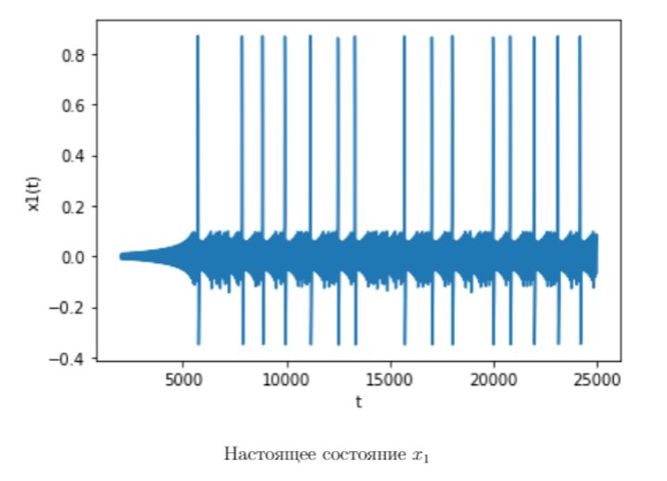
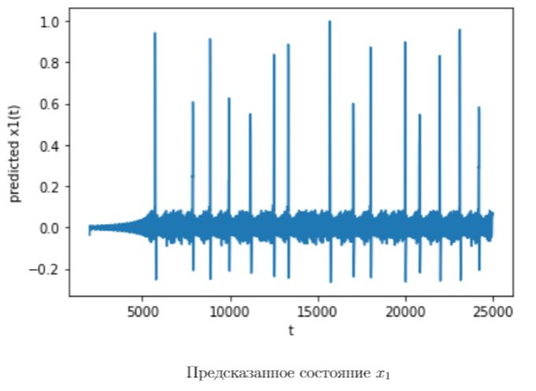
Результаты.Резервуарные вычисления

Slide 13
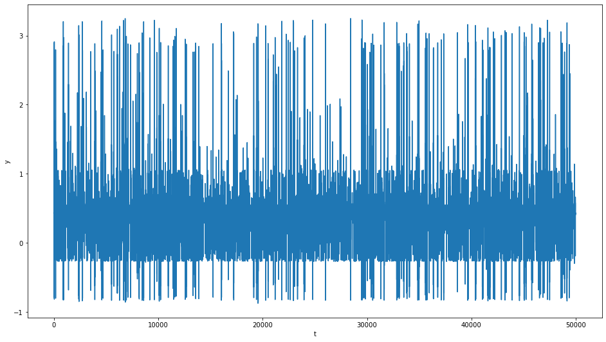
Результаты. Статья. Система Льенара
$$\left\{\begin{aligned}\dot{x}=y \\ \dot{y}=−αxy−γx−βx^{3}+Fsin(ωt)\end{aligned}\right.$$
Параметры, при которых
наблюдаются
экстремальные события:
$α$ = 0.45
$β$ = 0.5
$γ$ = -0.5
$F$ = 0.2

Slide 14
Результаты. Статья
$$RMSE= \sqrt{\frac{1}{n}\sum_{t=1}^{n}{{{(\hat{y}}_{t}−y_{t})}^{2}}}$$

Slide 15
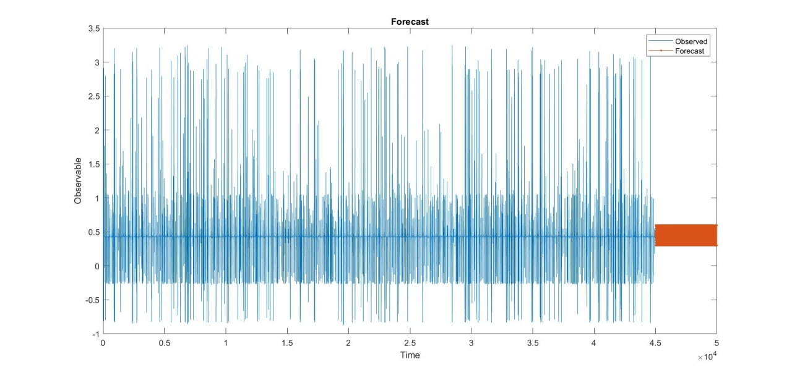
Результаты. Статья. LSTM

Slide 16
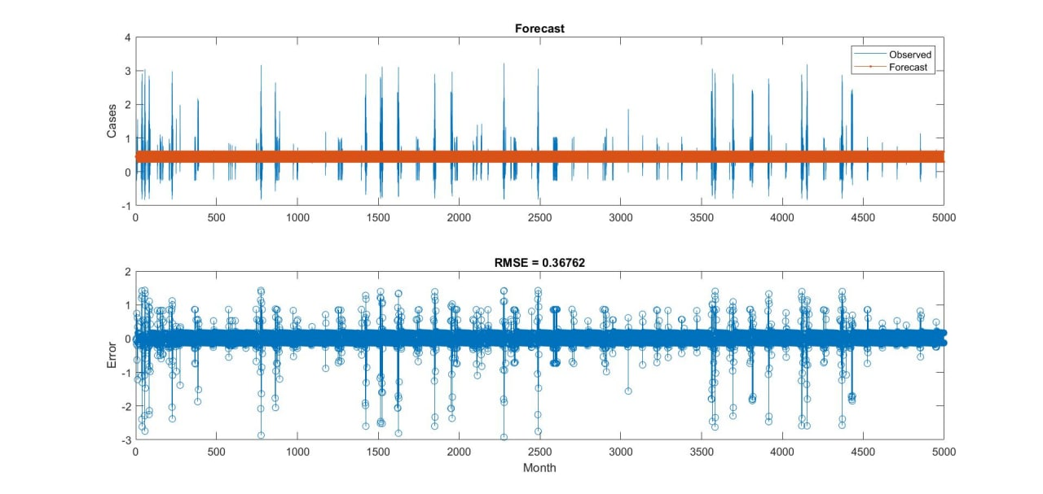
Результаты.Статья. LSTM

Slide 17
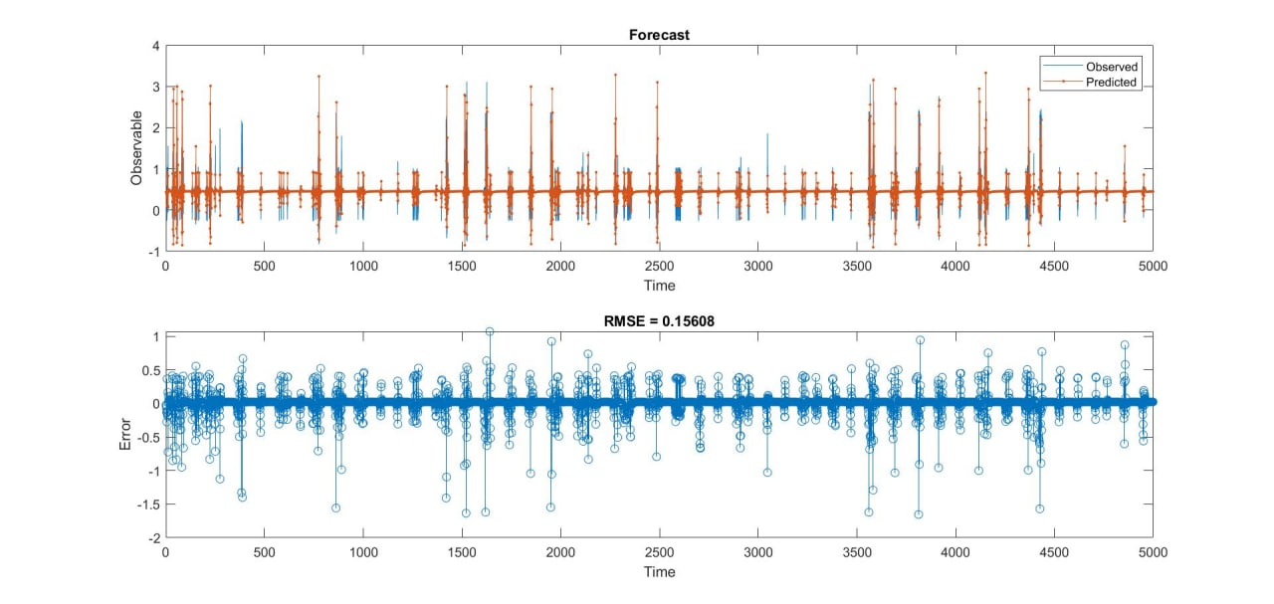
Результаты.Статья. LSTM

Slide 18
Результаты. LSTM
Длина последовательности, проходящая через LSTM 120.

Slide 19
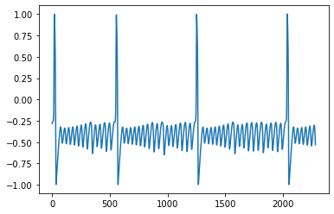
Результаты. LSTM. Система с вкр
$$x_{1}$$
Predicted $x_{1}$
Предсказание на каждые 20 шагов с небольшим количеством эпох.

Slide 20
План дальнейших исследований
Реализовать полносвязный слой;
Провести анализ возможности с улучшением предсказания в эксперименте первого рода (прогнозирование на весь тестовый временной ряд) с сетью LSTM;
Реализовать OEDL полностью на языке python и сравнить результаты с представленными в статье [2];
Доработка схемы для улучшения точности предсказания.

Slide 21
Спасибо за внимание

